Slide 1


L’IMER et son interprétation

Slide 2
Survol
Présentation du rapport de l’IMER
Trois façons d’interpréter les graphiques de l’IMER
Comment interpréter les résultats de l’IMER
Comparaison des résultats de deux rapports et suggestions de pratiques ciblées
Atelier pratique
Mot de la fin

Slide 3
Présentation du rapport de l’IMER

Slide 4
Trois façons d’interpréter les graphiques
Tendance
    Interpréter la pente de la meilleure ligne entre les points les plus hauts des colonnes
    On vise à avoir une pente positive – on monte de gauche à droite
Pourcentage total dans les zones B et C
    On vise 80%
Pourcentage dans la zone C
    On vise 70%

Slide 5
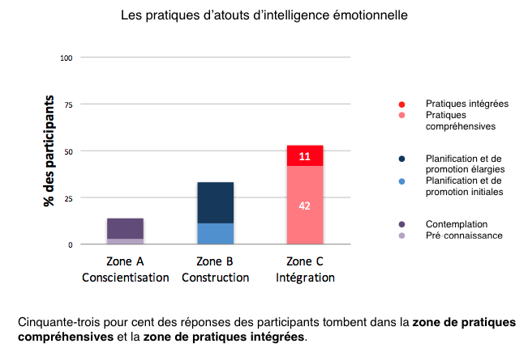

Slide 6
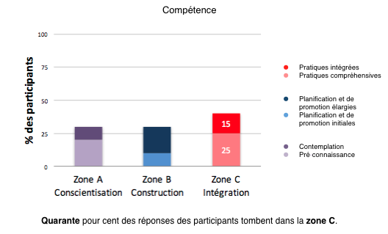

Slide 7
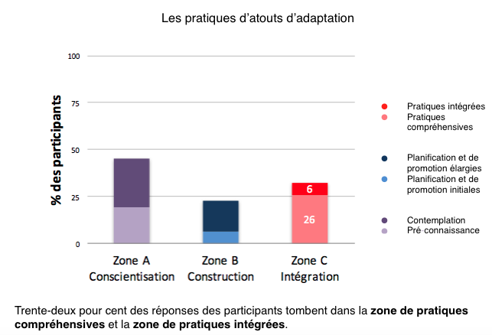

Slide 8
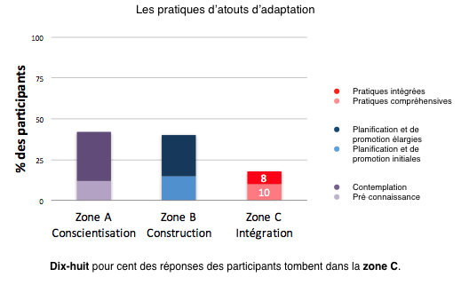

Slide 9
Comparaison des résultats et suggestions de pratiques ciblées
Le site web sur la resilience
Application pour comparer les résultats
Suggestions de pratiques ciblées

Slide 10
Atelier pratique
Travail d’équipe
Analyse de deux rapports de l’IMER
  Milieu de travail – A
  Milieu de travail – B
Interprétation des résultats et suggestions des pistes de suivi
Partage et discussion sur les interprétations et les pistes de suivi

Slide 11
Mot de la fin – à vous la parole

Slide 12
BON SUCCÈS!

